Slide 1

Programação Orientada a Objetos
Aula 05: Arrays e ArrayLists
Prof. Fabricio Santana
2025.1
fabricio.santana@idp.edu.br
www.linkedin.com/in/fabriciofsantana

Slide 2

O que estudamos até aqui?

Slide 3
Arrays
Estrutura de dados: coleção de dados relacionados
Array: estruturas de dados que consistem em itens de dados relacionados do mesmo tipo.
Composto por elementos ou componentes
É um grupo de variáveis contendo valores do mesmo tipo
Primitive types ou Reference Types
Uma vez criado, permanecem do mesmo tamanho
Para aumentar o tamanho, deve-se criar um novo array
Índice: posição de um elemento no array
Fonte:DEITEL, Paul; DEITEL, Harvey. Java: How to Program, Early Objects. 11. ed. Boston: Pearson, 2017. ISBN 978-0-13-474335-6.

Slide 4
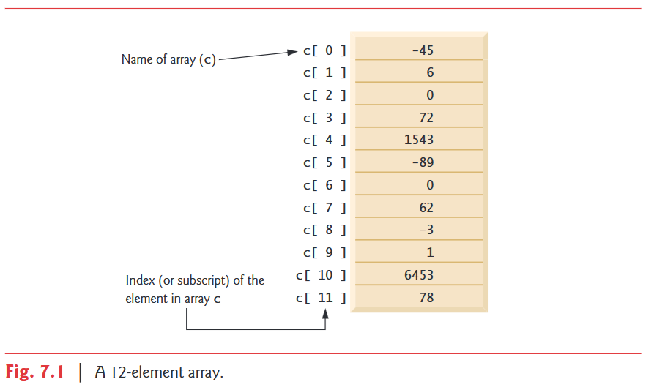
Representação Lógica
Array-access expression.
nome_do_array[indice_do_elemento]
O primeiro elemento de um array está no índice 0
O índice deve ser um inteiro não negativo
O método length retorna o tamanho do array
Fonte:DEITEL, Paul; DEITEL, Harvey. Java: How to Program, Early Objects. 11. ed. Boston: Pearson, 2017. ISBN 978-0-13-474335-6.

Slide 5
Como declarar um array?
Array é um objeto: deve ser criado com a palavra-chave new
int[] c = new int[12]; OU int c[] = new int=[12]; OU
int[] c; // declaração da variável
c = new int[12]; // instanciação do array e atribuição à variável
Quando um array é criado, cada um de seus elementos recebe um valor padrão:
zero para os elementos do tipo primitivo numérico,
false para elementos booleanos e
null para reference types.
Fonte:DEITEL, Paul; DEITEL, Harvey. Java: How to Program, Early Objects. 11. ed. Boston: Pearson, 2017. ISBN 978-0-13-474335-6.

Slide 6
Como declarar um array?
Um programa pode declarar arrays de qualquer tipo
os tipos dos elementos do array, seguem o tipo declarao para o array
String[] meuArrayDeString = new String[100];
Todos os 100 elementos do array serão do tipo String
meyArrayDeString[10]: valor do elemento no índice 10
Nunca se esqueça que o array começa do índice zero
Tentar acessar um elemento fora dos limites do array dispara ArrayIndexOutOfBoundsException
Inicialização de um array: int[] n = {10, 20, 30, 40, 50};
Fonte:DEITEL, Paul; DEITEL, Harvey. Java: How to Program, Early Objects. 11. ed. Boston: Pearson, 2017. ISBN 978-0-13-474335-6.

Slide 7
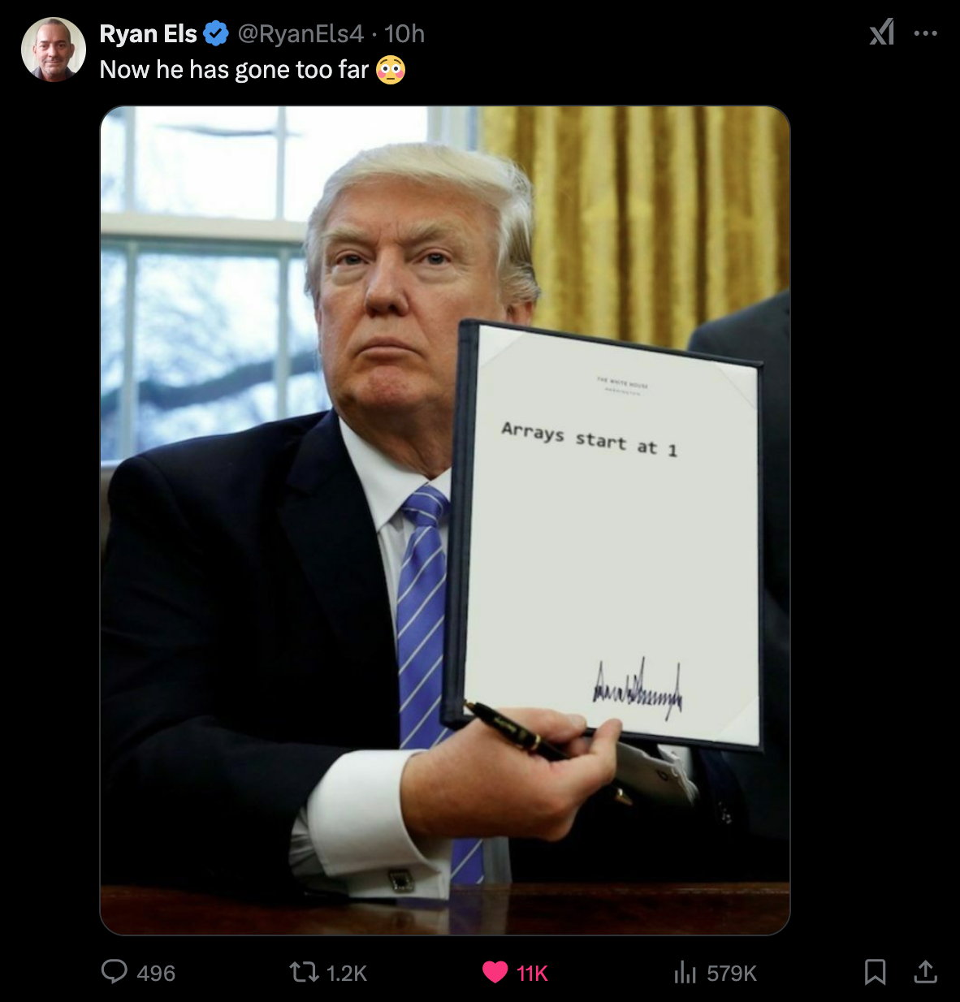
É meme! Em java, Array começa do índice 0
https://www.reddit.com/r/ProgrammerHumor/

Slide 8
Tratamento de exceção
Exception: indica um problema (comportamento indesejado) durante a execução de um programa
Exception handling (tratamento de exceção): ajuda a criar programa tolerantes a falhas
Quando ocorre um problema durante a execução de um programa, a JVM ou um método dispara (throws) uma exceção
Fonte:DEITEL, Paul; DEITEL, Harvey. Java: How to Program, Early Objects. 11. ed. Boston: Pearson, 2017. ISBN 978-0-13-474335-6.

Slide 9
Tratamento de exceção
Exception: indica um problema (comportamento indesejado) durante a execução de um programa
Exception handling (tratamento de exceção): ajuda a criar programa tolerantes a falhas
Quando ocorre um problema durante a execução de um programa, a JVM ou um método dispara (throws) uma exceção
Fonte:DEITEL, Paul; DEITEL, Harvey. Java: How to Program, Early Objects. 11. ed. Boston: Pearson, 2017. ISBN 978-0-13-474335-6.

Slide 10
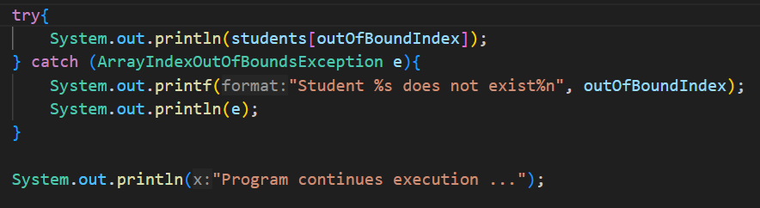
Tratamento de exceção
try block: contém código que pode disparar uma exceção
catch block: contém código que trata a exceção se ela ocorrer
Fonte:DEITEL, Paul; DEITEL, Harvey. Java: How to Program, Early Objects. 11. ed. Boston: Pearson, 2017. ISBN 978-0-13-474335-6.

Slide 11

Enhanced for statement
Permite iterar por um array sem usar um contador
Evita tentativa de acesso a elemento inexistente (out of bounds)
Só pode ser usada para obter elementos de array, ou seja, não pode ser usada para modificar elementos
Não é possível acessar ou manipular o índice do elemento
Fonte:DEITEL, Paul; DEITEL, Harvey. Java: How to Program, Early Objects. 11. ed. Boston: Pearson, 2017. ISBN 978-0-13-474335-6.

Slide 12
Passando arrays como parâmetros
É possível passar/receber um array como parâmetro de um método
int[] array = {1, 2};
modifyArray(array);
public static void modifyArray(int[] array)
Fonte:DEITEL, Paul; DEITEL, Harvey. Java: How to Program, Early Objects. 11. ed. Boston: Pearson, 2017. ISBN 978-0-13-474335-6.

Slide 13
Passando arrays como parâmetros
Tipo de passagem de parâmetro
Array
o método chamado recebe uma referência para o array original
Elemento individual de um array de reference type
o método chamado recebe uma cópia da referência para o array original
Elemento individual de um array de tipo primitivo
o método chamado recebe uma cópia do valor
Fonte:DEITEL, Paul; DEITEL, Harvey. Java: How to Program, Early Objects. 11. ed. Boston: Pearson, 2017. ISBN 978-0-13-474335-6.

Slide 14
Passando arrays como parâmetros
Tipo de passagem de parâmetro: por valor x por referência
Em java todos parâmetros são passados por valor
por valor:
Uma cópia do valor da variável é passada para o método chamado
O método chamado trabalha exclusivamente com a cópia
Alterações na cópia do método chamado não afetam o valor da variável original no chamador.
por referência:
o método chamado pode acessar o valor do variável no chamador diretamente e modificar esses dadosmelhora o desempenho ao eliminar a necessidade de copiar possivelmente grandes quantidades de dados.
Fonte:DEITEL, Paul; DEITEL, Harvey. Java: How to Program, Early Objects. 11. ed. Boston: Pearson, 2017. ISBN 978-0-13-474335-6.

Slide 15
Arrays multidimensionais
Tem duas ou mais dimensões
Mantido como arrays de arrays de uma dimensão
Array com 2 dimensões: representa uma tabela
int[][] tabela = { {1, 2}, {3, 4};
tabela[linha][coluna];
tabela[0][0] = 1
tabela[0][1] = 2
tabela[1][0] = 3
tabela[1][1] = 4
int[][] b = new int[3][4]; // array 3 x 4
int[][] b = new int[2][]; // create 2 rows
b[0] = new int[5]; // create 5 columns for row 0
b[1] = new int[3]; // create 3 columns for row 1
Fonte:DEITEL, Paul; DEITEL, Harvey. Java: How to Program, Early Objects. 11. ed. Boston: Pearson, 2017. ISBN 978-0-13-474335-6.

Slide 16
Métodos com parâmetros variáveis
variable-length argument lists: elipsis(...)
o método recebe um número variável de argumentos daquele tipo específico
pode ocorrer apenas uma vez em uma lista de parâmetros
as reticências, juntamente com seu tipo e o nome do parâmetro, devem ser colocadas no final da lista de parâmetros
alternativa mais consiva ao overloading e passar um array como parâmetro
Fonte:DEITEL, Paul; DEITEL, Harvey. Java: How to Program, Early Objects. 11. ed. Boston: Pearson, 2017. ISBN 978-0-13-474335-6.

Slide 17
Parâmetros na linha de comando
Já se perguntou o significa o String[] args como parâmetro do método main
java InitArray 5 0 4
args[0] = 5
args[1] = 0
args[4] = 4
Fonte:DEITEL, Paul; DEITEL, Harvey. Java: How to Program, Early Objects. 11. ed. Boston: Pearson, 2017. ISBN 978-0-13-474335-6.

Slide 18
Classe java.util.Arrays
java.util.Arrays: oferece um conjunto de métodos estáticos para manipulação de arrays
sort
binarySearch
equals
fill
...
Fonte:DEITEL, Paul; DEITEL, Harvey. Java: How to Program, Early Objects. 11. ed. Boston: Pearson, 2017. ISBN 978-0-13-474335-6.

Slide 19
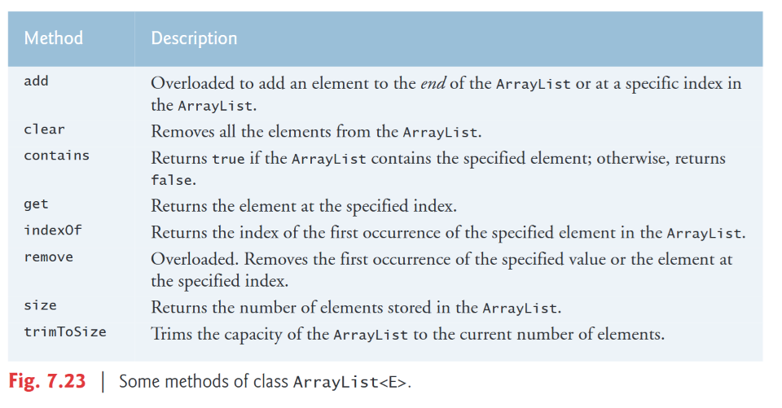
Java API´s Collections classes
java.util.ArrayList collection: ArrayList<E> → generic classes
Permite o redimensionamento dinâmico, em tempo de execução
ArrayList<String> list;
Fonte:DEITEL, Paul; DEITEL, Harvey. Java: How to Program, Early Objects. 11. ed. Boston: Pearson, 2017. ISBN 978-0-13-474335-6.

Slide 20
Java API´s Collections classes
collections:
estrutura de dados predefinidas usadas para armazenar em memória grupos de objetos relacionados
Oferece métodos eficientes para organizar, armazenar e recuperar dados
java.util.ArrayList collection: ArrayList<E> → generic classes
Permite o redimensionamento dinâmico, em tempo de execução
ArrayList<String> list;
Fonte:DEITEL, Paul; DEITEL, Harvey. Java: How to Program, Early Objects. 11. ed. Boston: Pearson, 2017. ISBN 978-0-13-474335-6.

Slide 21
Java API´s Collections classes
generic classes
Somente referece types podem ser usados para declarar variáveis e criar objetos de classes genéricas (generic classes)
ArrayList<Integer> integers;
Fonte:DEITEL, Paul; DEITEL, Harvey. Java: How to Program, Early Objects. 11. ed. Boston: Pearson, 2017. ISBN 978-0-13-474335-6.

Slide 22
3ª Leitura

Slide 23

fabricio.santana@idp.edu.br
www.linkedin.com/in/fabriciofsantana

